Slide 1
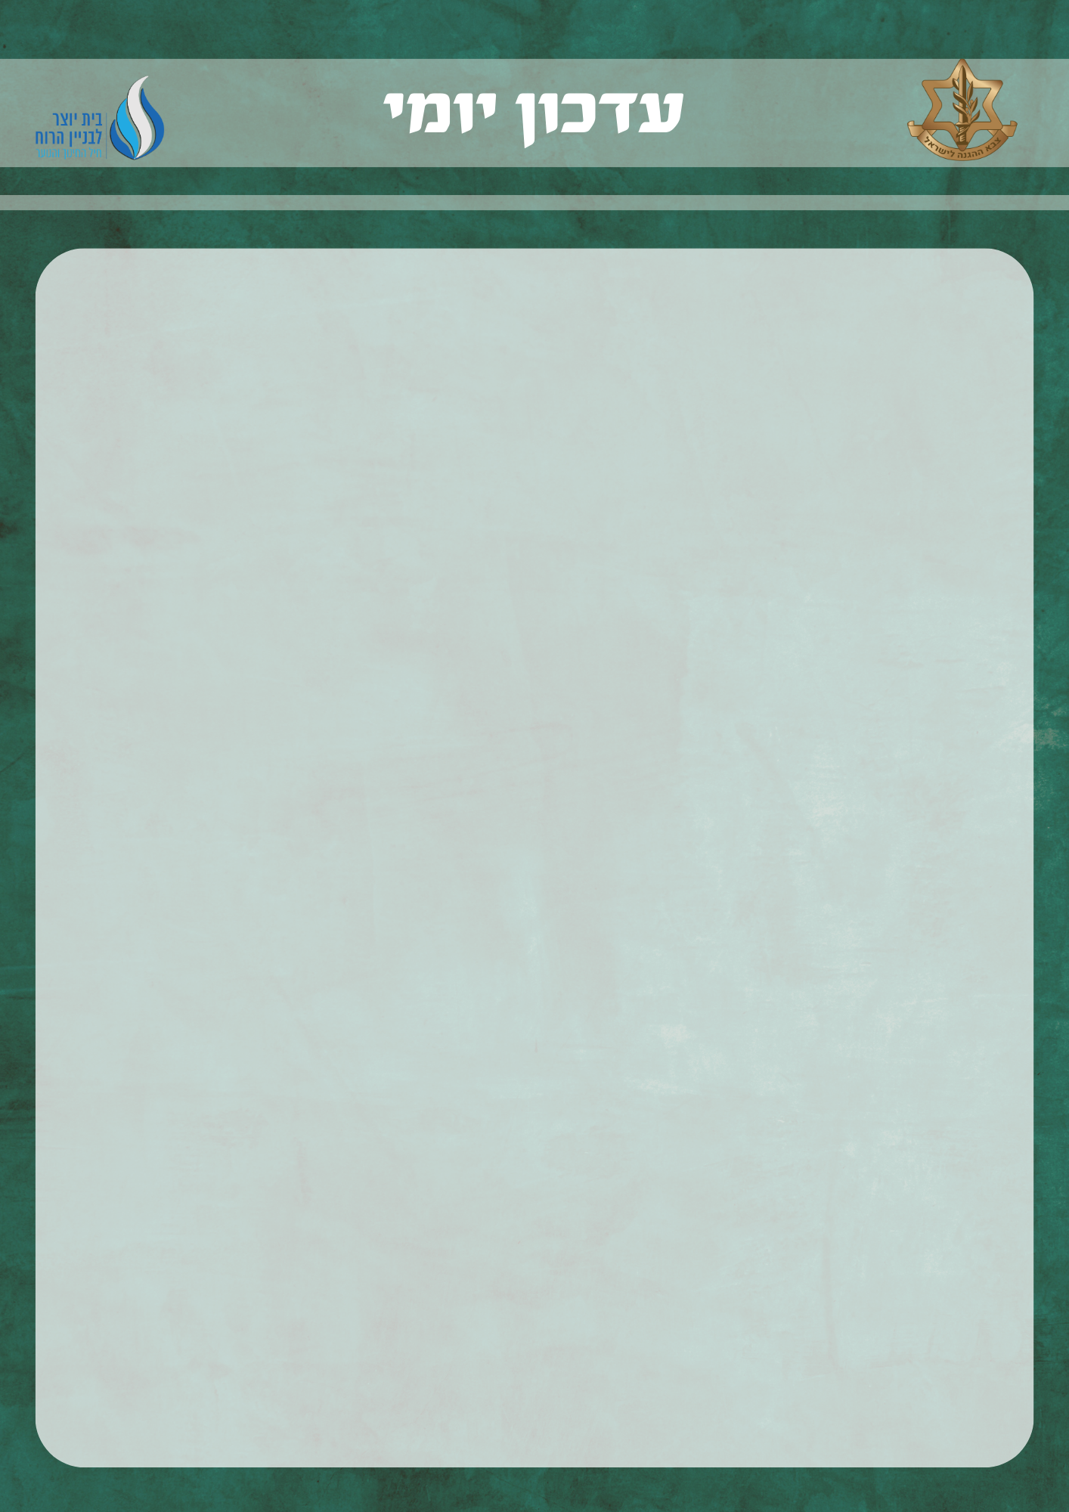
המפקד/ת,
לפניך רצף האירועים המרכזיים עד כה, בתחילתו של השבוע הרביעי למלחמה, במטרה לסייע לך לעדכן את פקודיך בהתרחשויות ולהעמיק את תובנת המשימה שלהם. לשיח הפיקודי חשיבות רבה והשפעה עמוקה על חוסנה של המסגרת וחוזקה, על רוח הלחימה, ועל שימור תחושת המסוגלות לאורך זמן.
יום שלישי, 31 באוקטובר, ט"ז בחשוון התשפ״ד (מעודכן לשעה 16:00):
דובר צה"ל: "חיילנו עובדים חזק מאוד על ההגנה בכל המרחב הדרומי. אנחנו נתקוף בכל ניסיון פגיעה ונחסל כל חוליה שמנסה לחדור או לירות. כוחות צה"ל במוכנות גבוה לאורך כל הגבול".
בגזרת הדרום:
אמש, חיסלו מטוסי קרב את מפקד גדוד בית לאהיה בחטיבה הצפונית של חמאס, אשר שילח את המתקפות הרצחניות של חמאס ב-7 באוקטובר לקיבוץ ארז ולמושב נתיב העשרה.
כוחות משולבים של צה"ל בהכוונת שב"כ ואמ"ן מנהלים קרבות עזים בעומק שטח הרצועה. הם תקפו כ-300 מטרות במהלך היממה האחרונה, ביניהן עמדות שיגור נ"ט ורקטות, פירי מנהרות ומתחמים צבאיים של ארגון הטרור חמאס.
במרחב ים סוף - מטוסי צה"ל הוזנקו בשעות הבוקר בעקבות איום אווירי שזוהה ויירטו מטרות עוינות שטסו במרחב. כמו כן, בשעות הצהרים טיל קרקע-קרקע ששוגר לשטח מדינת ישראל יורט בהצלחה על ידי מערכת ההגנה לטווח רחוק ״חץ״.
בגזרת הצפון:
מטוסי קרב תקפו תשתיות של ארגון הטרור חיזבאללה בשטח לבנון. הושמדו אמצעי לחימה, עמדות ואתרים בשימוש הארגון.
ירי נ"ט בוצע לעבר שני מוצבי צה"ל בגבול לבנון. בתגובה צה"ל הגיב לירי ותקף חולייה שתכננה לשגר טילי נ"ט לשטח ישראל.
בגזרת יהודה ושומרון:
כוחות הביטחון הרסו את ביתו של סגן ראש הלשכה המדינית והאחראי על פעילות ארגון הטרור חמאס באיו"ש. נעצרו 38 מבוקשים והוחרמו אמצעי לחימה.
מפקד פיקוד המרכז קבע בהוראת שעה על החמרה בעונש לעבירות של הסתה לטרור ותמיכה בארגוני טרור.
סיכום המלחמה עד כה:
בגזרת הדרום:
כוחות צה"ל נכנסו לשטח צפון רצועת עזה והרחיבו את הפעילות הקרקעית. בפעילות זו לוקחים חלק כוחות חי"ר, שריון, הנדסה ותותחנים. הרחבת הפעולה משרתת את כלל מטרות המלחמה, צה"ל מקיים הערכת מצב מתמשכת, מתקדם על פי שלבי המלחמה, ממשיך בתקיפות מאסיביות מהאוויר ומהים ובחיסול מחבלים.
צה"ל תוקף בעוצמה ברצועת עזה, פוגע בשלטון חמאס ובתשתיות הטרור שבנה, מחבלים בכירים רבים חוסלו, וכוחות צה"ל ביצעו פשיטות ממוקדות לטובת סריקה ואיתור מידע אודות החטופים הנעדרים. בתוך כך שוחררה החיילת טור' אורי מגידיש, במהלך פעולה קרקעית.
צה"ל קורא לתושבי העיר עזה לנוע לדרום הרצועה וזאת על מנת למנוע פגיעה אפשרית בהם.
בגזרת הצפון:
צה"ל מסכל ניסיונות חדירה של חוליות מחבלים, ותוקף תשתיות טרור ומקורות ירי של חיזבאללה בלבנון.
באישור שר הביטחון יואב גלנט, הוחלט על הפעלת תוכנית לפינוי יישובים בקרבת גבול הצפון.
בגזרת יהודה ושומרון:
כוחות צה"ל ממשיכים במאמץ ההגנה, עד כה נעצרו מעל לאלף מבוקשים ברחבי אוגדת יהודה ושומרון וחטיבת הבקעה והעמקים, רבים מהם משוייכים לחמאס.

